Slide 1


Slide 2
مقدمه: تعریف نانوذره
يك نانوذره، ذره اي است كه حداقل یکی از ابعاد آن کمتر از 100 نانومتر باشد. نانو ذرات علاوه‌بر فلزات، عايقها و نيمه هادي‌ها، ترکیباتی نظير ساختارهاي هسته‌-لايه را نيز در بر مي‌گيرند. نانو ذرات از ده ها يا صدها اتم يا مولکول و با اندازه ها و مورفولوژي هاي مختلف (آمورف، کريستالي، کروي شکل، سوزني شکل و ...) ساخته شده اند. اغلب نانو ذرات که به صورت تجاري مورد استفاده قرار مي گيرند، به شکل پودر خشک و يا به صورت پخش در مايع مي باشند.

Slide 3
تاریخچه نانوذرات
نانو ذرات از زمانهاي بسيار دور مورد استفاده قرار مي گرفته است. شايد اولين استفاده آنها در لعاب هاي چيني و سراميک هاي تزئيني سلسله هاي ابتدايي چين بوده است(قرن 4 و 5). در يک جام رومي موسوم به جام ليکرگوس از نانو ذرات طلا استفاده شده است تا رنگهاي متفاوتي از جام بر حسب نحوهء تابش نور پديد آيد.

Slide 4
خواص نانوذرات
با گذر از ميکرو ذرات به نانو ذرات، با تغيير بر خي از خواص فيزيکي روبه رو مي شويم که دو مورد مهم از آنها عبارتند از: افزايش نسبت مساحت سطح به حجم و ورود اندازه ذره به قلمرو اثرات کوانتومي. افزايش نسبت مساحت سطح به حجم که به تدريج با کاهش اندازهء ذره رخ مي دهد، باعث غلبه يافتن رفتار اتم هاي واقع در سطح ذره به رفتار اتم هاي دروني مي شود. اين پديده بر خصوصيات ذره در حالت انزوا و بر تعاملات آن با ديگر مواد اثر مي گذارد. افزايش سطح، واکنش پذيري نانو ذرات را به شدت افزايش مي دهد زيرا تعداد مولکولها يا اتمهاي موجود در سطح در مقايسه با تعداد اتمها يا مولکولهاي موجود در تودهء نمونه بسيار زياد است، به گونه اي که اين ذرات به شدت تمايل به انباشتگی يا کلوخه اي شدن دارند. به عنوان مثال در مورد نانو ذرات فلزي، به محض قرار گيري در هوا، به سرعت اکسيد مي شوند.

Slide 5
برخی خواص نانوذرات
ویژگی | مثال
کاتاليستي | اثر کاتاليستي بهتر، به دليل نسبت سطح به حجم بالاتر
الکتريکي | افزايش هدايت الکتريکي در سراميک­ها.و نانو کامپوزيت­هاي مغناطیسی, افزایش مقاومت الکتريکي در فلزات
مغناطیسی | افزایش مغناطیسیته با اندازه بحرانی دانه ها، رفتار سوپر پارامعناطیسیته ذرات
نوری | خصوصیات فلوئورسنتی، افزایش اثر کوانتومی کریستال های نیمه هادی
بیولوژیکی | افزایش نفوذ پذیری از بین حصارهای بیولوژیکی (غشاء و سد مغز خون و غیره) و بهبود زیست سازگاری

Slide 6
نانو ذرات مغناطیسی
واژه مغناطيس کلمه‌اي يوناني است که به بعضي سنگ‌هاي طبيعي اکسيد آهن اطلاق مي‌شد. اين سنگ‌ها از اين خاصيت برخوردارند که بر يکديگر و بر ذرات آهن يا فولاد نيرو وارد مي‌آورند. يونانيان باستان، بيش از 2500 سال پيش با پديده‌ي آهنربايي آشنا بودند. تالس که اغلب از او به عنوان پدر علم يونان ياد مي‌شود، ماده‌ي کاني مگنتيت (Fe3O4) که آهن را مي‌ربايد، مي‌شناخت. اين کاني بيشتر در مگنزيا (ترکيه امروزي) يافت مي‌شده است و نام مگنتيت نيز از همين اسم گرفته شده است..

Slide 7
خصوصیات نانوذرات مغناطیسی
نانو ذرات مغناطیس شامل ترکیبات مختلفی نظیر اکسید­های آهن (Fe₃O₄وFe₂O₃), فلزات خالصی مثل آهن و کبالت, اسپینل­هایی مثل MnFe₂O₄, MgFe₂O₄, CoFe₂O₄ و آلیاژهایی مثل CoPt₃, FePt هستند ]4[. همه‌ي مواد در مقياس نانو، خواصي متفاوت از خود بروز مي‌دهند. مواد مغناطيسي نيز از اين قاعده مستثني نيستند. در واقع؛ خاصيت مغناطيسي از جمله خواصي است که به مقدار بسيار زيادي به اندازه‌ي ذره وابسته است. به عنوان مثال، در مواد فرومغناطيس وقتي اندازه‌ي ذره از يک حوزه‌ي مغناطيسي ِ منفرد کوچک‌تر گردد، پديده‌ي سوپرپارامغناطيس به وقوع مي‌پيوندد. نانو ذرات سوپرپارامغناطيس مي‌توانند کاربردهاي بالقوه‌ي زيادي در فروسيال‌ها، تصوير برداری رنگي، سردسازي مغناطيسي، سم‌زدايي از سيال‌هاي بيولوژيکي، انتقال کنترل شده‌ي داروهاي ضد سرطان، MRI و جداسازي‌هاي سلولي مغناطيسي داشته باشند.

Slide 8
سنتز نانوذرات مغناطیسی
نانو ذرات مغناطیسی به روش­های مختلفی تهیه می­شوند. روش­هایی مثل تجزیه حرارتی, هم­رسوبی, هیدروترمال, میکروامولسیون, به طور عموم برای تهیه نانو ذرات مغناطیسی استفاده می شوند.
روش هم­رسوبی: یک روش مناسب برای تهیه اکسید­های آهن از محلول آبی نمک­های آهن(II) و آهن(III)، افزودن باز در جو بی­اثر و دمای محیط یا دمای بالاتر است. اندازه, شکل و ترکیب نانو ذرات وابستگی شدیدی به نوع نمک­های مورد استفاده (کلرید, نیترات یا سولفات), نسبت آهن(II) به آهن(III), دمای واکنش و مقدار pH و قدرت یونی محیط دارد.
روش تجزیه حرارتی: با الهام از روش تهیه نانو کریستال­های نیمه هادی و اکسید­ها در محیط­های غیر آبی به صورت تجزیه حرارتی, روش مشابهی برای تهیه نانو ذرات مغناطیسی با قابلیت کنترل اندازه و شکل ذرات توسعه یافت. با استفاده از این روش نانو ذرات مغناطیسی از تجزیه حرارتی ترکیبات آلی فلزی در حلال­های آلی و در حضور سورفکتانت­های پایدار کننده تهیه می­شوند. اندازه و مورفولوژی ذرات وابسته به نسبت واکنشگر­های آغازی (شامل ترکیب آلی فلزی, حلال و سورفکتانت) ، دما و زمان واکنش است.

Slide 9
مقایسه روشهای سنتز نانوذرات مغناطیسی
روش | شرایط سنتز | دمای واکنش (˚C) | زمان واکنش | حلال | توزیع اندازه ذرات | کنترل شکل ذرات | بازده
هم رسوبی | بسیار ساده, شرایط خنثی | 90-20 | چند دقیقه | آب | نسبتا باریک | نسبتا بد | بالا
تجزیه حرارتی | پیچیده, جو بی­اثر | 320-100 | چند ساعت یا روز | حلال­های آلی | بسیار باریک | بسیار خوب | بالا
میکروامولسیون | پیچیده, شرایط خنثی | 50-20 | چند ساعت | حلال­های آلی | نسبتا باریک | خوب | پایین
هیدروترمال | ساده, فشار بالا | 220 | چند ساعت یا روز | آب یا اتانول | بسیار باریک | بسیار خوب | متوسط

Slide 10
اصلاح سطح نانوذرات مغناطیسی
اگرچه برخي نانو ذرات خواص فوق العاده فيزيکي و شيميايي از خود نشان مي دهند ولي بسياري از آنها سطح مناسب مورد نياز براي کاربردهاي خاص را ندارند. بنابراين ضروري است که سطح اين نانو ذرات اصلاح شود. معمول ترين روش براي اصلاح سطح نانو ذرات افزودن گروه هاي آلي مناسب به سطح اتم هاست.
اصلاح سطح ,نانو ذرات را در مقابل تجمع پايدار مي کند و همچنين آنها را با فازهاي ديگر هماهنگ مي کند. براي مثال نانو ذرات فلزي در صورت اصلاح با گروه هاي مناسب محلول در آب مي شوند. مثال ديگر استفاده از پرکننده هاي معدني در پليمرهاي آلي است, اصلاح سطح مي تواند مشکل سازگاري دو فاز و همگني را حل کند و خواص کامپوزیت را بهبود ببخشد. طبیعت گروه عاملی روی سطح معمولا نقش مهمی روی ویژگی-های سطح ذرات نظیر آب گریزی و واکنش پذیری شیمیایی ایفا می­کند.

Slide 11
لیگاندهای مورد استفاده برای اصلاح سطح
تيول ها ودي سولفيد ها
آمين ها و يون آمونيوم
کربوکسیلیک اسیدها
فسفين ها
کربوکسیلات­ها
سیلان ها
فسفونات­ها

Slide 12
بخش تجربی
سنتز نانوذره اکسید آهن
11.68 گرم کلرید آهن(III) و 4.30 گرم کلرید آهن(II) در 200 میلی لیتر آب دیونیزه حل گردیدو سپس 15 میلی لیتر آمونیاک 32% به آرامی به محلول اضافه شد,رنگ محلول بلافاصله با تشکیل رسوب از نارنجی به سیاه تغییر کرد , پس از نیم ساعت هم خوردن رسوب بدست آمده صاف و سه بار با آب مقطر و 2 بار با محلول 0.02 مولار سدیم کلرید شستشو داده شد و در دمای اتاق خشک گردید. پس از خشک شدن رسوب توده­ای در هاون کامل سائیده و پودر گردید.

Slide 13
بخش تجربی
عامل دار کردن نانو ذرات اکسید آهن با تری اتوکسی سیلیل پروپیل آمین
0.5 گرم از اکسیدآهن سنتز شده در مراحل قبلی در 20 میلی لیتر تولوئن خشک معلق گردید, 5 میلی لیتر تری اتوکسی سیلیل پروپیل آمین به آن اضافه شد. مخلوط به مدت 24 ساعت رفلاکس و سپس سوسپانسیون صاف و با اتانول 96% شستشو داده شد.

Slide 14
بخش تجربی
سنتز نانوذره اکسید تیتانیم و اتصال به سطح نانوذره مغناطیسی

Slide 15
بخش تجربی
تست حذف رنگ
به 100 محلول آبی از رنگ با غلظت ppm 100 داخل یک بشر مقدار 0.05 گرم از اکسیدهای آهن عامل دار شده با اکسید تیتانیم افزوده شد. محتویات بشر همزمان که بوسیله stirrer هم زده می شد در معرض تابش لامپ UV طول موج زیر 400 نانومتر قرار گرفت. نمونه برداری در بازه های زمانی 30 دقیقه ای انجام وطی آن ml 5 نمونه بوسیله پیپت برداشته و اکسیدهای آهن توسط آهنربا از نمونه ها جدا گردید. آنالیز کمی رنگ بوسیله دستگاه طیف سنج UV-vis انجام گرفت. آزمایش روی رنگهای مختلف و در سه pH اسیدی 4، خنثی 7 و بازی 9 انجام شد. نتایج در نمودارها خلاصه گردید.

Slide 16
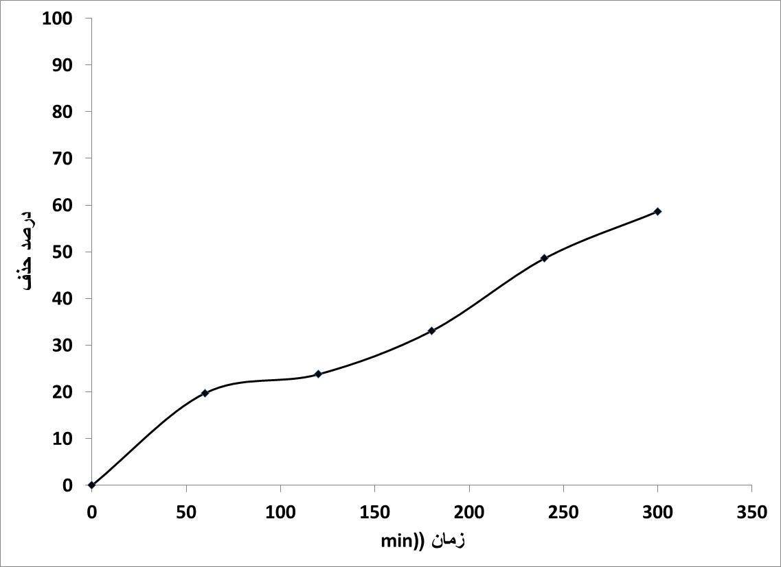
درصد حذف رنگ قرمز در pH=7

Slide 17
درصد حذف رنگ قرمز در pH=4

Slide 18
درصد حذف رنگ قرمز در pH=9

Slide 19
درصد حذف رنگ آبی در pH=4

Slide 20
درصد حذف رنگ آبی در pH=7

Slide 21
درصد حذف رنگ آبی در pH=9

